Slide 1
Juan David Echeverry Rivera Oswaldo Pamo Leal Desarrollo Del Sistema De Gestión Vehicular Apoyado En Tecnologías RFID y Biométrico.
Notes:
Este Esta presentación, que se recomienda ver en modo de presentación, muestra las nuevas funciones de PowerPoint. Estas diapositivas están diseñadas para ofrecerle excelentes ideas para las presentaciones que creará en PowerPoint 2010.
Para obtener más plantillas de muestra, haga clic en la pestaña Archivo y después, en la ficha Nuevo, haga clic en Plantillas de muestra.

Slide 2
Índice
¿Que es RFID?
¿Que es un sistema biométrico?
¿Que pretende un sistema de gestión vehicular?
¿ Ha quienes van dirigido?
¿ Como funciona el sistema actual?
¿ Como funciona el sistema propuesto?
Las temidas preguntas
Conclusiones

Slide 3
¿Que es RFID?

Slide 4
Índice
¿Que es RFID?
¿Que es un sistema biométrico?
¿Que pretende un sistema de gestión vehicular?
¿ Ha quienes van dirigido?
¿ Como funciona el sistema actual?
¿ Como funciona el sistema propuesto?
Las temidas preguntas
Conclusiones

Slide 5
¿Que es un Sistema Biométrico?

Slide 6
Índice
¿Que es RFID?
¿Que es un sistema biométrico?
¿Que pretende un sistema de gestión vehicular?
¿ Ha quienes van dirigido?
¿ Como funciona el sistema actual?
¿ Como funciona el sistema propuesto?
Las temidas preguntas
Conclusiones

Slide 7
¿Que Pretende Un Sistema de Gestión Vehicular?

Slide 8
Índice
¿Que es RFID?
¿Que es un sistema biométrico?
¿Que pretende un sistema de gestión vehicular?
¿ Ha quienes van dirigido?
¿ Como funciona el sistema actual?
¿ Como funciona el sistema propuesto?
Las temidas preguntas
Conclusiones

Slide 9
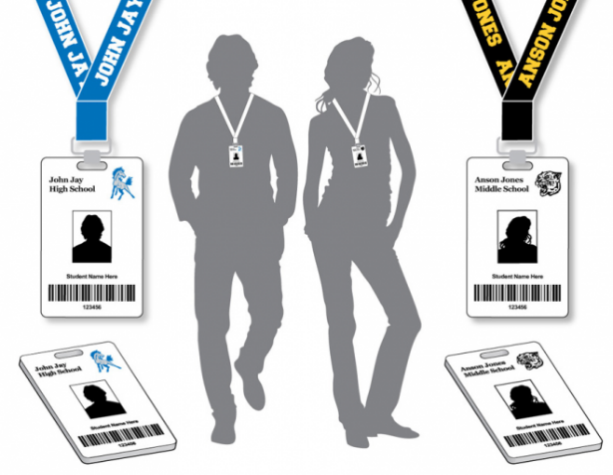
¿ Ha Quienes van Dirigido?

Slide 10
Índice
¿Que es RFID?
¿Que es un sistema biométrico?
¿Que pretende un sistema de gestión vehicular?
¿ Ha quienes van dirigido?
¿ Como funciona el sistema actual?
¿ Como funciona el sistema propuesto?
Las temidas preguntas
Conclusiones

Slide 11
¿ Como funciona El sistema Actual?

Slide 12
Índice
¿Que es RFID?
¿Que es un sistema biométrico?
¿Que pretende un sistema de gestión vehicular?
¿ Ha quienes van dirigido?
¿ Como funciona el sistema actual?
¿ Como funciona el sistema propuesto?
Las temidas preguntas
Conclusiones

Slide 13
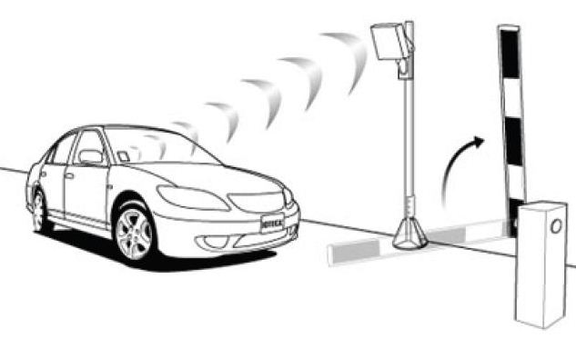
¿ Como funciona el sistema Propuesto?

Slide 14
Índice
¿Que es RFID?
¿Que es un sistema biométrico?
¿Que pretende un sistema de gestión vehicular?
¿ Ha quienes van dirigido?
¿ Como funciona el sistema actual?
¿ Como funciona el sistema propuesto?
Las temidas preguntas
Conclusiones

Slide 15
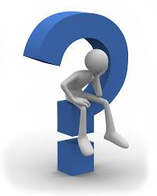
Las temidas preguntas

Slide 16
Índice
¿Que es RFID?
¿Que es un sistema biométrico?
¿Que pretende un sistema de gestión vehicular?
¿ Ha quienes van dirigido?
¿ Como funciona el sistema actual?
¿ Como funciona el sistema propuesto?
Las temidas preguntas
Conclusiones

Slide 17
Conclusiones

Slide 18
¡Gracias por vuestro interés!
Oswaldo Pamo Leal oswaldpale@gmail.com
Juan David Echeverry Rivera ingenierojuand@gmail.com

